Slide 1


RAPPORT DIAGNOSTIQUE
INDEX SUR
L’ÉGALITÉ PROFESSIONNELLE
FEMMES-HOMMES
Inès KHALDI
OC - 2023-2024

Slide 2






RAPPORT ÉGALITÉ FEMMES-HOMMES
Données non manquantes
EXPLORATION DES DONNÉES
Données manquantes
Clé primaire
Dataset
Infos professionnelles
Dataset
Rémunération
Dataset
Salariés
id_salarié
id_salarié
id_salarié
Ancienneté_an
Contrat
Sexe
Distance domicile / travail
Durée hebdo
Prénom / Nom
Service
Salaire base mensuel
Telephone
Work_accident
%variable_moyen
Date_naissance
Niveau de satisfaction
Augmentation
Etat civil
Promotion
Enfants

Slide 3
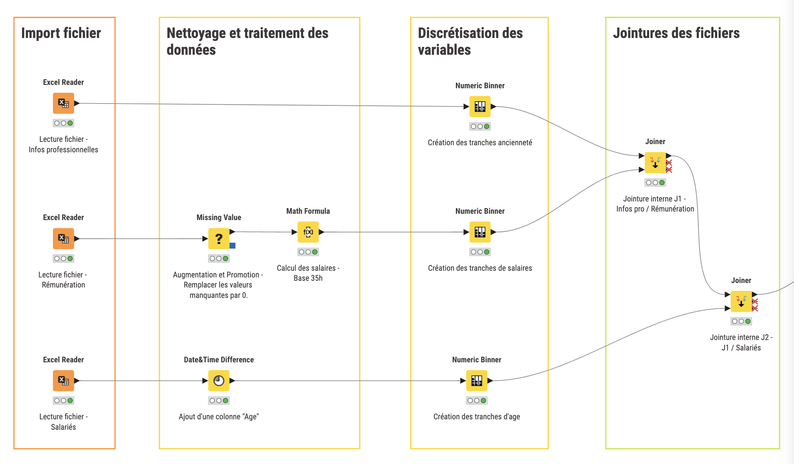
RAPPORT ÉGALITÉ FEMMES-HOMMES
PRÉPARATION DES DONNÉES

Slide 4

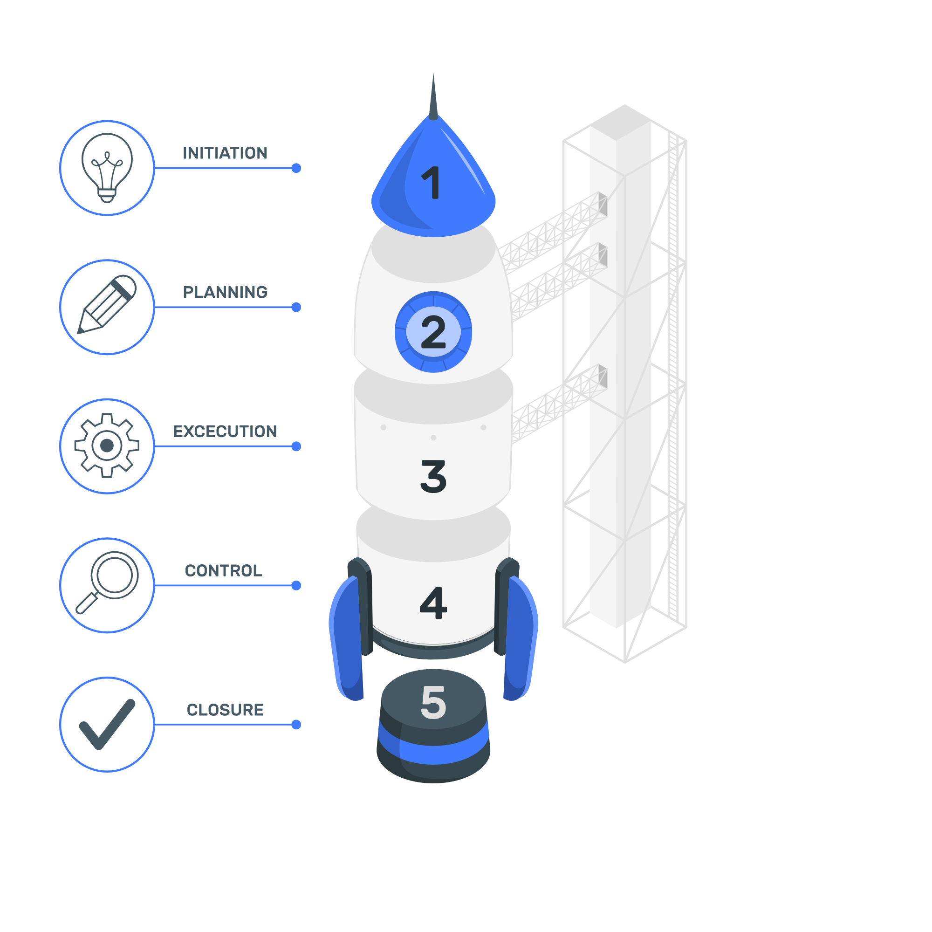
RAPPORT ÉGALITÉ FEMMES-HOMMES
RGPD
LES 5 GRANDS PRINCIPES DES RÈGLES DE PROTECTION DES DONNÉES PERSONNELLES.
Données collectées dans un but bien déterminé, légal et légitime.
FINALITÉ
Minimisation de la collecte aux données strictement nécessaires.
PERTINENCE
Limitation de la conservation des données à une durée n’excédant pas celle nécessaire.
CONSERVATION
LIMITÉE
Mesures de sécurité appropriées quant aux risques présentés : divulgation ou accès non autorisé aux données.
SÉCURITÉ
Personnes en droit d’obtenir la communication des informations personnelles les concernant, les rectifier ou les supprimer si elles sont inexactes.
DROIT DES
PERSONNES

Slide 5


RAPPORT ÉGALITÉ FEMMES-HOMMES
ANONYMISATION DES DONNÉES
Données personnelles des salariés dans le fichier
Id_salarié
Prénom / Nom
Date de naissance
Téléphone
État civil
Enfants
Age
Distance domicile / travail
Durée hebdomadaire
Salaire base mensuel
Ancienneté
RESPECT DE LA POLITIQUE RGPD

Slide 6

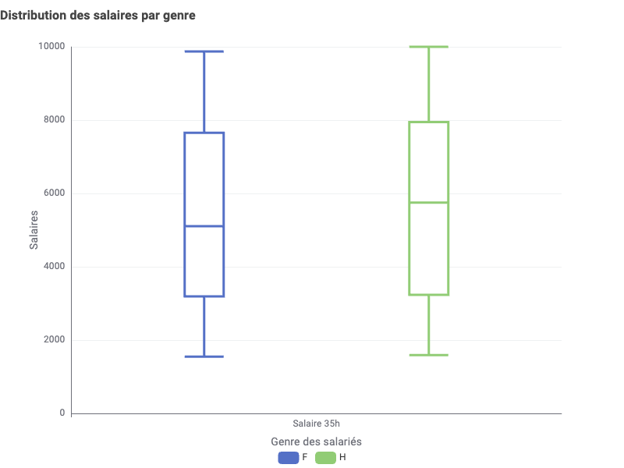
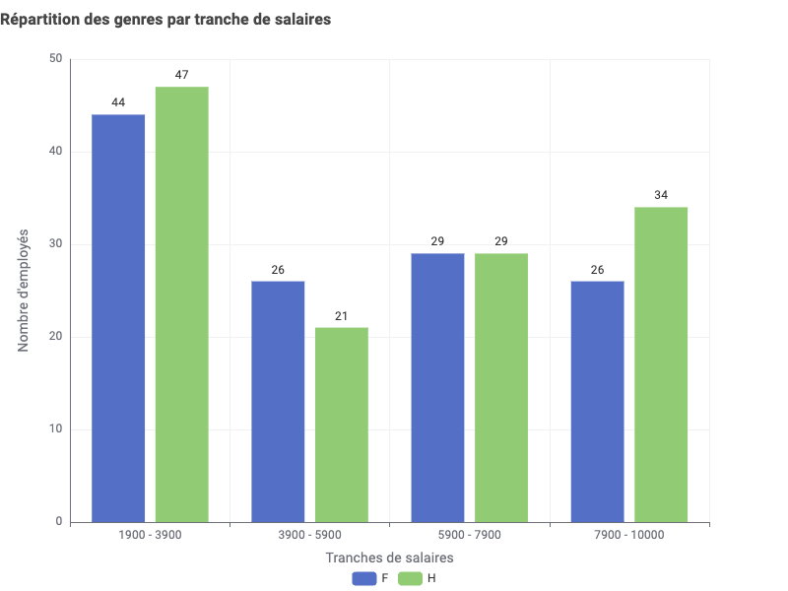
VISUALISATION DES ANALYSES
RAPPORT ÉGALITÉ FEMMES-HOMMES
LA RÉMUNÉRATION
Med H : 5750
Med F : 5100
2/3 des salariés touchant la plus grosse tranche de salaire sont des hommes.

Slide 7
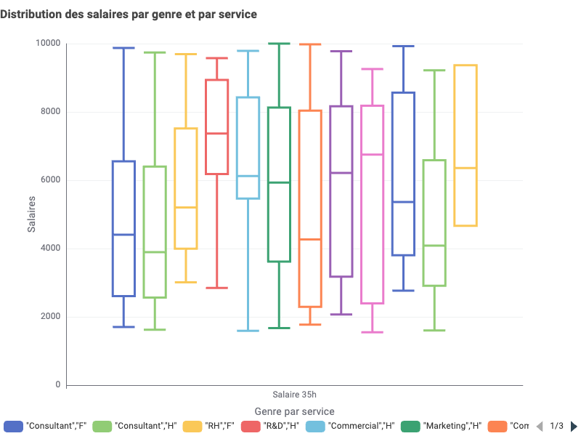
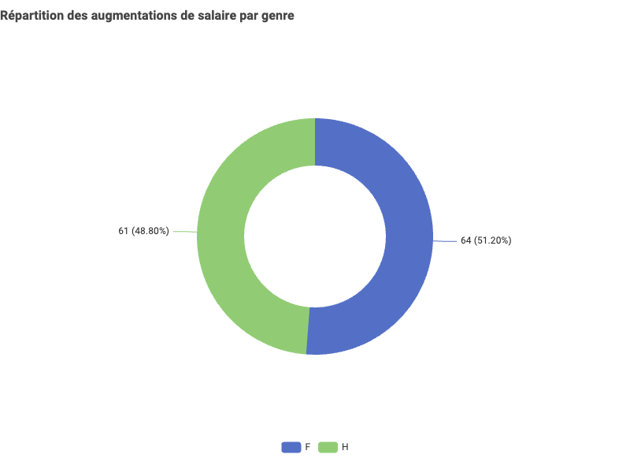
VISUALISATION DES ANALYSES
RAPPORT ÉGALITÉ FEMMES-HOMMES
LA RÉMUNÉRATION
7400
6700
6400
6100
5900
6200
5200
5400
4400
4200
4000
3900
Consul. F
Consul. H
RH. F
R&D. H
Comm. H
Mark. H
Compta. H
Comm. F
Compta. F
RH. H
Mark. F
R&D. F
Inégalité de salaire entre les femmes et les hommes dans les services : R&D, Marketing et Comptabilité.
Égalité des proportions des augmentations de salaires entre les genres.

Slide 8
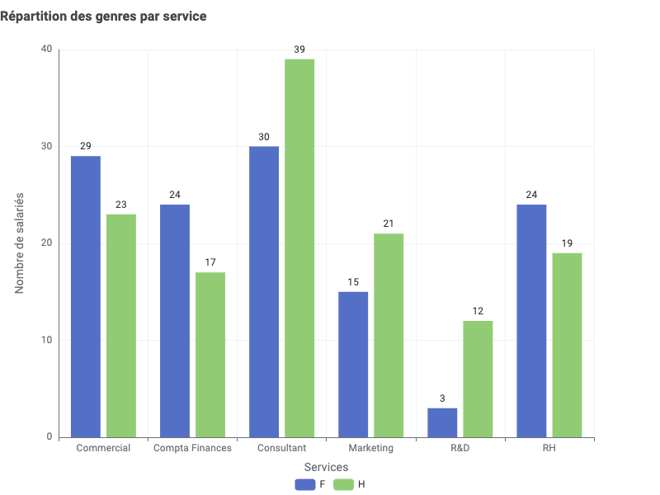
VISUALISATION DES ANALYSES
RAPPORT ÉGALITÉ FEMMES-HOMMES
LA QUALIFICATION
R&D : répartition très inégalitaire.
Seulement 1/5 des salariés de ce service sont des femmes.
Répartition plutôt égalitaire
+ Femmes
+ Hommes
Service Commercial
Service Consultant
Service Comptabilité
Service Marketing
Service RH

Slide 9
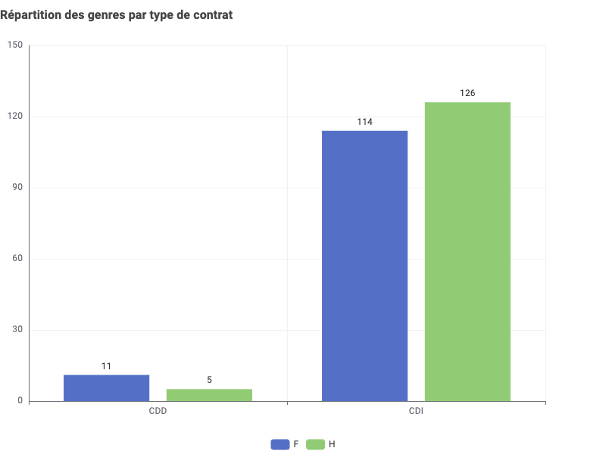
VISUALISATION DES ANALYSES
RAPPORT ÉGALITÉ FEMMES-HOMMES
L’EMBAUCHE
CDD
1/3 des salariés sont des hommes.
CDI
Répartition plutôt égalitaire entre les femmes et les hommes.

Slide 10
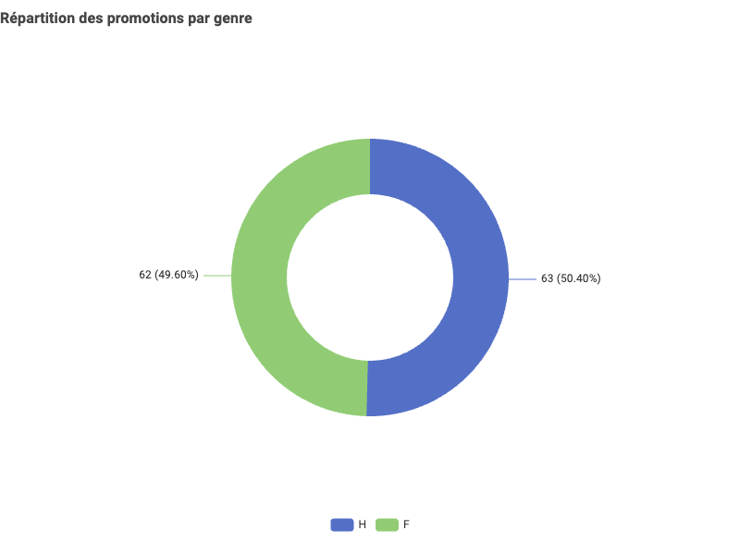
VISUALISATION DES ANALYSES
RAPPORT ÉGALITÉ FEMMES-HOMMES
LA PROMOTION
Répartition des promotions égalitaire entre les femmes et les hommes.

Slide 11
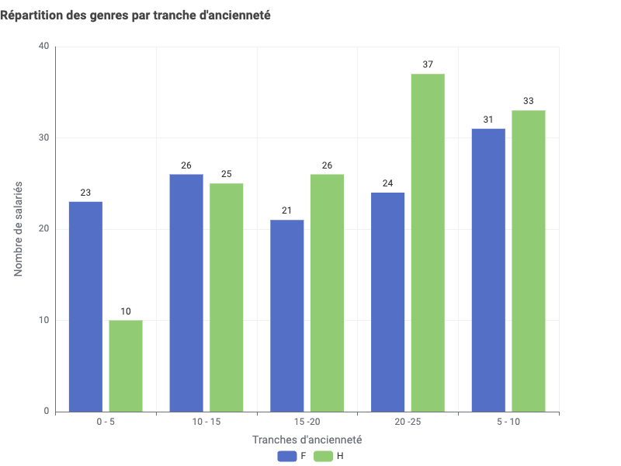
VISUALISATION DES ANALYSES
RAPPORT ÉGALITÉ FEMMES-HOMMES
ANCIENNETÉ DANS L’ENTREPRISE
Très jeunes contrats : répartition inégalitaire.
1/3 des salariés ayant entre 0 et 5 ans d’ancienneté sont des hommes.
Très anciens contrats : répartition inégalitaire.
3/5 des salariés ayant entre 20 et 25 ans d’ancienneté sont des hommes.

Slide 12
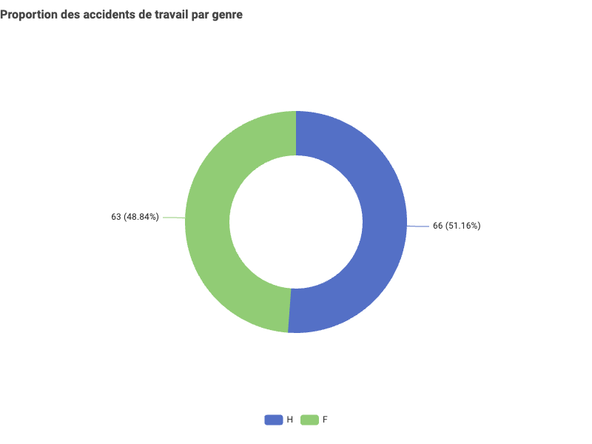
VISUALISATION DES ANALYSES
RAPPORT ÉGALITÉ FEMMES-HOMMES
SÉCURITÉ ET SANTÉ AU TRAVAIL
Proportions des accidents de travail égalitaire entre les femmes et les hommes.

Slide 13
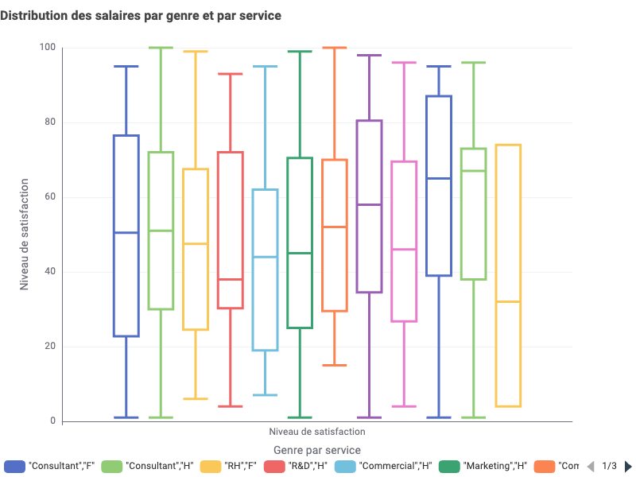
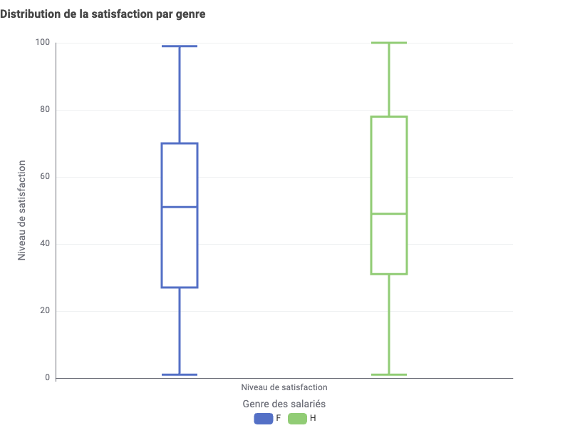
VISUALISATION DES ANALYSES
RAPPORT ÉGALITÉ FEMMES-HOMMES
SATISFACTION DES EMPLOYÉS
65
67
58
50
51
48
52
Med F : 51
44
45
46
Med H : 49
38
32
Consul. F
Consul. H
RH. F
R&D. H
Comm. H
Mark. H
Compta. H
Comm. F
Compta. F
RH. H
Mark. F
R&D. F
RH : les femmes nettement moins satisfaites que les hommes.
Communication et Marketing : les hommes moins satisfaits que les femmes
Égalité du niveau de satisfaction chez les femmes et les hommes.

Slide 14


RAPPORT ÉGALITÉ FEMMES-HOMMES
CONCLUSION
Points positifs de la société
Points négatifs de la société
Dans la globalité, la distribution des salaires entre les femmes et les hommes est assez égale.
Égalité de la proportion des augmentations de salaires entre les femmes et les hommes.
Égalité de répartition des genres dans la quasi-totalité des services.
Répartition plutôt égalitaire des CDI entre les femmes et les hommes.
Répartition des promotions égalitaires entre les genres.
2/3 des salariés touchant les salaires les plus élevés sont des hommes
Inégalité de salaire entre les femmes et les hommes dans les services Comptabilité et Marketing.
Service R&D : inégalité des salaires et des effectifs entre les femmes et les hommes.
1/3 des CDD seulement concernent les hommes.
3/5 des contrats de + 20 ans sont détenus par des hommes.
1/3 des contrat de – 5 ans sont détenus par des femmes.
Service RH : les femmes sont moins satisfaites que les hommes.
Services Communication et Marketing : les hommes sont moins satisfaits que les femmes.

Slide 15
MERCI POUR VOTRE ATTENTION
Inès KHALDI
ineskhld@gmail.com
Data Analyst – OC 2023-2024

